Slide 1
ĐIỆN TOÁN ĐÁM MÂY
Chương 8: NoSQL database

Slide 2
Tổng quan
Giới thiệu về NoSQL
Giới thiệu về MongoDB
Cơ chế làm việc của MongoDB

Slide 3
Lý thuyết NoSQL: CAP
Giả sử:
  Hệ thống có nhiều nút
  Các nút chứa bản sao của các phân vùng của dữ liệu
Tính nhất quán (Consistency)
  Tất cả các bản sao đều chứa cùng một phiên bản dữ liệu
  Khách hàng luôn có cùng cái nhìn về dữ liệu (bất kể nút nào)

Slide 4
Lý thuyết NoSQL: CAP
Khả dụng (Availability)
  Hệ thống vẫn hoạt động khi bị lỗi điểm giao
  Tất cả các khách hàng luôn có thể đọc và viết
Chịu lỗi phân vùng (Partion tolerance)
  nhiều điểm truy cập
  Hệ thống vẫn hoạt động trên hệ thống bị phân chia (sự cố về truyền thông)
  Hệ thống hoạt động tốt trên toàn bộ phân vùng mạng vật lý

Slide 5
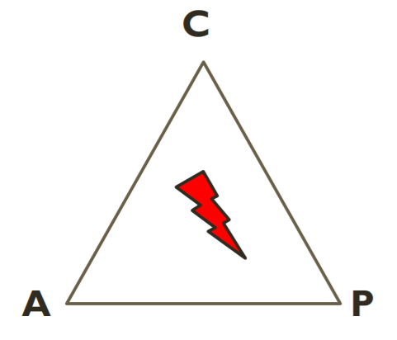
Lý thuyết NoSQL: CAP
Định lý CAP:
đáp ứng cả ba tiêu chí cùng một lúc là không thể

Slide 6
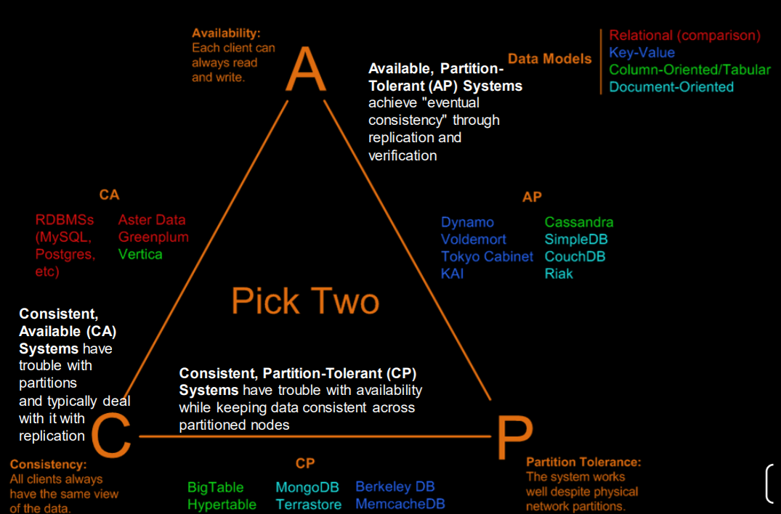
Các hệ thống NoSQL theo CAP

Slide 7
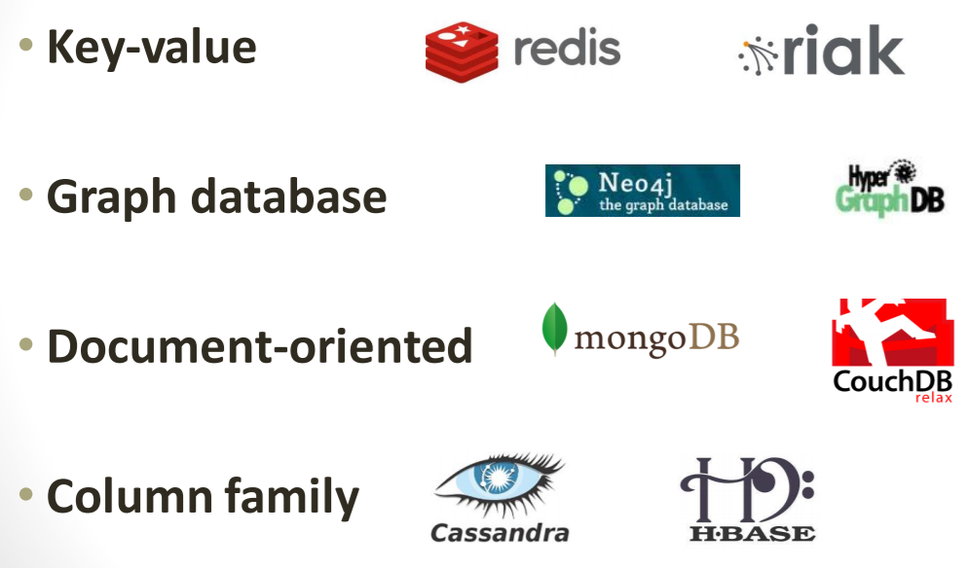
Các hệ thống NoSQL

Slide 8
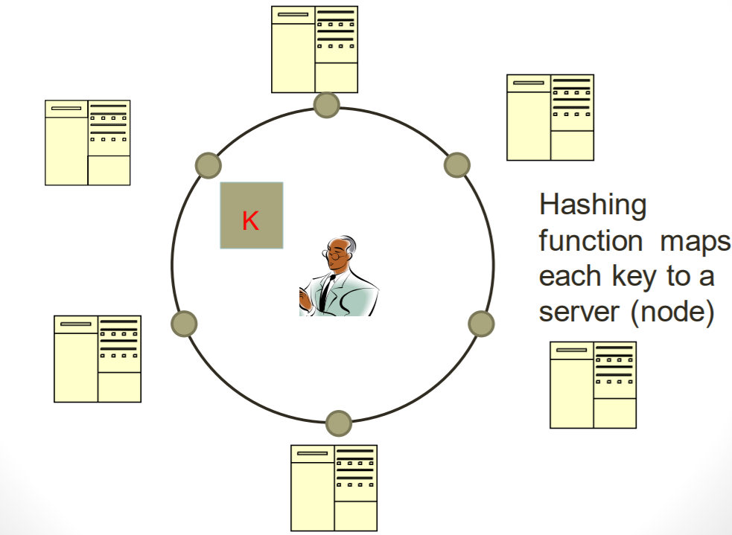
Kiến trúc phổ biến NoSQL

Slide 9
Phân mảnh dữ liệu
Phân phối một hệ thống cơ sở dữ liệu logic duy nhất trên một cụm máy tính
Sử dụng phân vùng dựa trên phạm vi để phân phối tài liệu dựa trên trên một khóa phân đoạn cụ thể
Tự động cân bằng dữ liệu được liên kết với mỗi phân đoạn
Có thể bật và tắt cho mỗi bộ sưu tập (bảng)

Slide 10
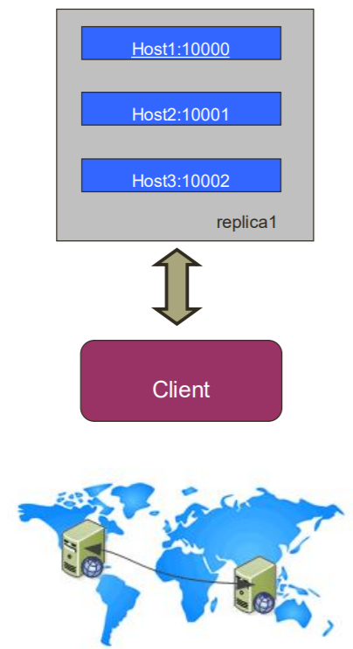
Tập các bản sao
Dự phòng và chống lỗi
Không có thời gian chết cho nâng cấp và bảo trì
Sao chép master-slave
  Tính nhất quán cao
  Tính nhất quán bị trì hoãn
Các tính năng không gian địa lý

Slide 11
NoSQL so với RDBMS?
Giản đồ định nghĩa dữ liệu lỏng lẻo
Các ứng dụng được viết để xử lý các tài liệu / dữ liệu cụ thể
Được thiết kế để xử lý các cơ sở dữ liệu lớn, phân tán
Đánh đổi:
  Không hỗ trợ mạnh mẽ cho các truy vấn đặc biệt nhưng được thiết kế cho tốc độ và sự phát triển của cơ sở dữ liệu
    Ngôn ngữ truy vấn thông qua API
  Các đặc tính ACID được nới lỏng

Slide 12

MongoDB

Slide 13
Mô hình dữ liệu
Lưu trữ dữ liệu dưới dạng tài liệu BSON (BinaryJSON)
{
name: “travis” ,
salary: 30000,
designation: “Computer Scientist”, teams: [ “front-end”, “database” ]
}
Nhóm các tài liệu liên quan có cùng chỉ mục thành một tập hợp

Slide 14
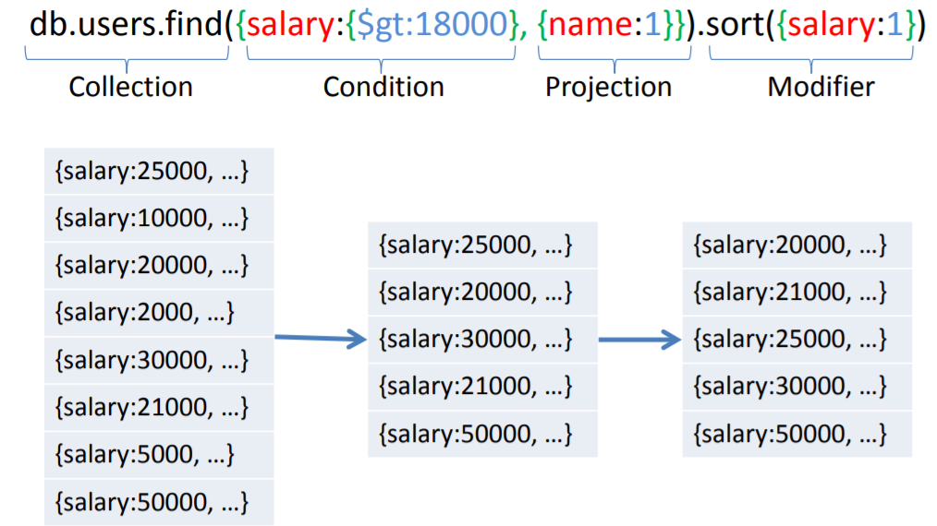
Truy vấn – Query
Truy vấn tất cả tên nhân viên có mức lương lớn hơn 18000 sắp xếp theo thứ tự tăng dần

Slide 15
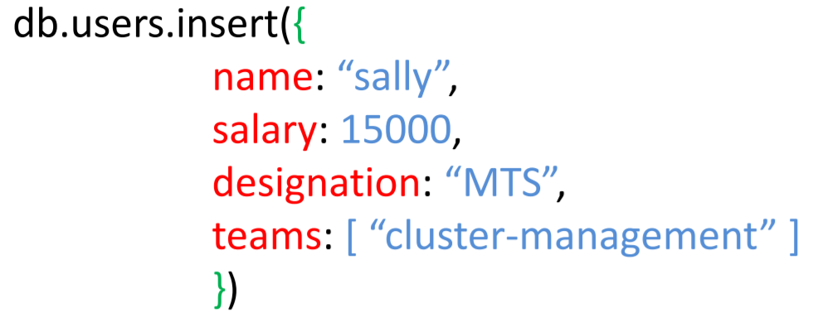
Chèn - Insert
Chèn một hàng cho nhân viên mới Sally

Slide 16
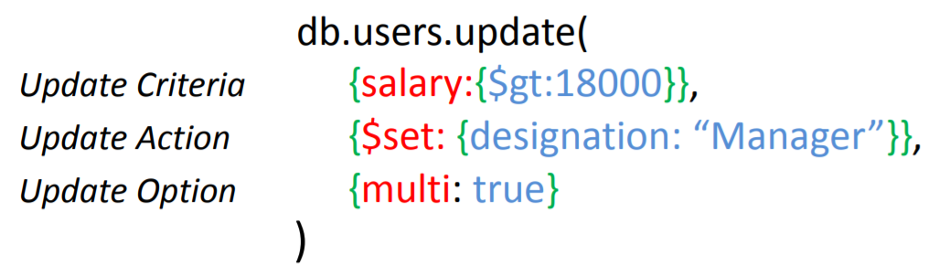
Cập nhật - Update
Tất cả nhân viên có mức lương lớn hơn 18000 trở thành quản lý
Tùy chọn Nhiều cho phép cập nhật nhiều tài liệu

Slide 17
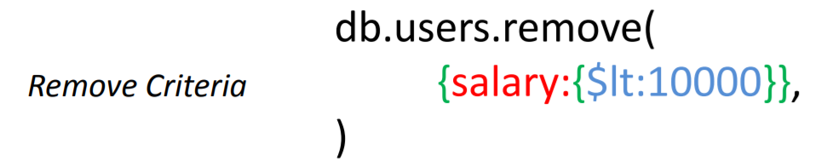
Xóa - Delete
Remove all employees who earn less than 10000

Slide 18
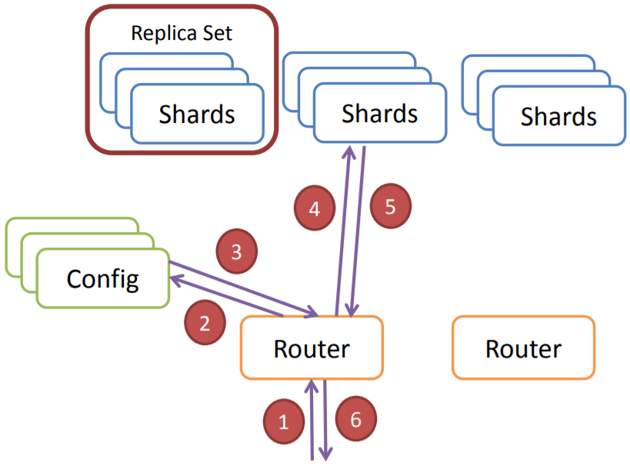
Mô hình triển khai MongoDB
Shards: máy chủ mongod lưu trữ dữ liệu
Nhiều máy chủ Shard tạo thành một tập hợp sao chép
Tập hợp sao chép lưu cùng một bản sao dữ liệu
Router: mongos giao diện với khách hàng và định tuyến đến Shard thích hợp
Cấu hình: dữ liệu cài đặt

Slide 19
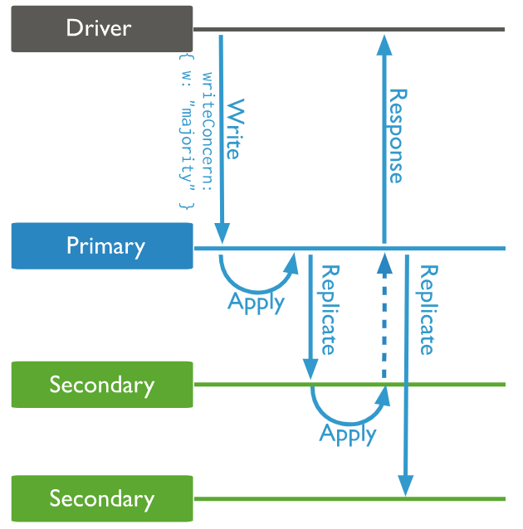
Thao tác ghi

Slide 20
Thao tác ghi
Khi ghi, trong chế độ mặc định w:majority, phần lớn số lượng thành viên mang dữ liệu (tức là thành phần chính và phụ) phải xác nhận một thao tác ghi trước khi thao tác trả về là thành công.
Một thành viên chỉ có thể xác nhận một thao tác ghi sau khi nó đã nhận và áp dụng ghi thành công.

Slide 21
Thao tác ghi
Ví dụ, trong tập hợp bản sao 3 thành viên (P-S-S), hoạt động ghi sẽ yêu cầu xác nhận từ 2 trong số 3 thành viên.
Nếu sau này tập hợp bản sao được chia tỷ lệ để bao gồm thêm hai thành viên thứ cấp, thì hoạt động tương tự sẽ yêu cầu sự thừa nhận từ 3 trong số 5 thành viên tập hợp bản sao.
Nếu thành viên chính không trả về xác nhận ghi trong giới hạn thời gian chờ, hoạt động ghi không thành công với lỗi ghi.

Slide 22
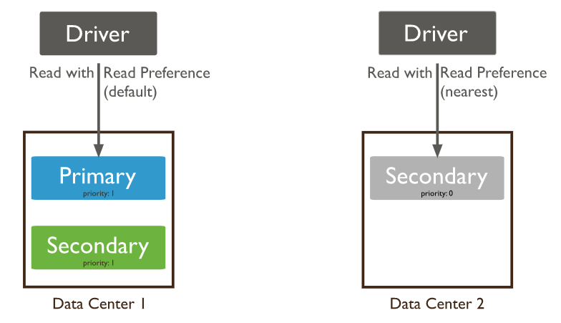
Thao tác đọc

Slide 23
Thao tác đọc
Xác định vị trí định tuyến thao tác đọc
Mặc định là thành phần chính. Các tùy chọn khả thi là thứ cấp, ưu tiên chính, v.v.
Giúp giảm độ trễ, cải thiện thông lượng
Các thao tác đọc từ thứ cấp có thể lấy dữ liệu cũ

Slide 24
Thao tác đọc – chọn server
Nếu có nhiều hơn một cá thể mongos trong danh sách kết nối, trình điều khiển sẽ xác định mongos nào là "gần nhất“.
"gần nhất“ có nghĩa là thời gian phản hồi nhanh nhất

Slide 25
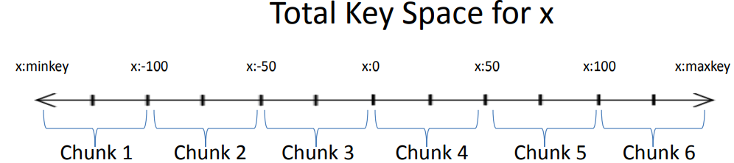
Phân mảnh
Khóa phân đoạn: Trường đơn hoặc trường ghép trong lược đồ được sử dụng để phân vùng dữ liệu
Các phần được gọi là khối. Hai chiến lược:
  Dựa trên phạm vi: Giá trị khóa phân đoạn được phân vùng thành dãy

Slide 26
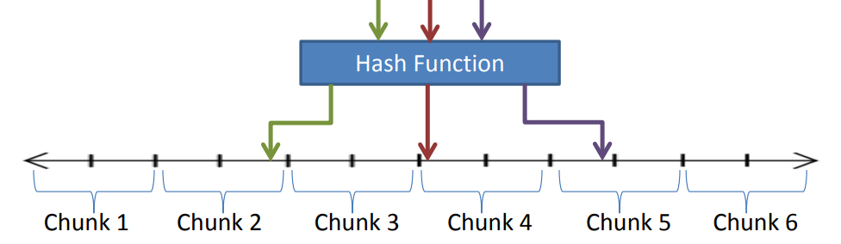
Phân mảnh
Dựa trên hàm băm: Giá trị khóa băm của phân đoạn được phân chia thành các khoảng

Slide 27
Hiệu năng
Nhanh hơn 30 – 50x lần so với Sql Server 2008 cho thao tác ghi
Nhanh hơn ít nhất 3x lần cho các thao tác đọc
MongoDB 2.2.2 cung cấp thông lượng chậm hơn cho khối lượng công việc YCSB so với Cassandra

Slide 28
Tóm lược
Trong chương này chúng ta đã học các nội dung chính sau đây
  Giới thiệu về NoSQL
  Giới thiệu về MongoDB
  Cơ chế làm việc của MongoDB

Slide 29
Tài liệu tham khảo
[1] Huỳnh Quyết Thắng (2014) Điện toán đám mây, Nhà xuất bản Trường Đại Học Bách Khoa Hà Nội. Chương II, trang 29-44

